Slide 1

Tuần 2
GDCD 7
Bài 1: Tự hào về truyền thống quê hương (Tiết 2)

Slide 2




Slide 3




Em hãy kể tên những truyền thống tốt đẹp của quê hương em.

Slide 4


Slide 5

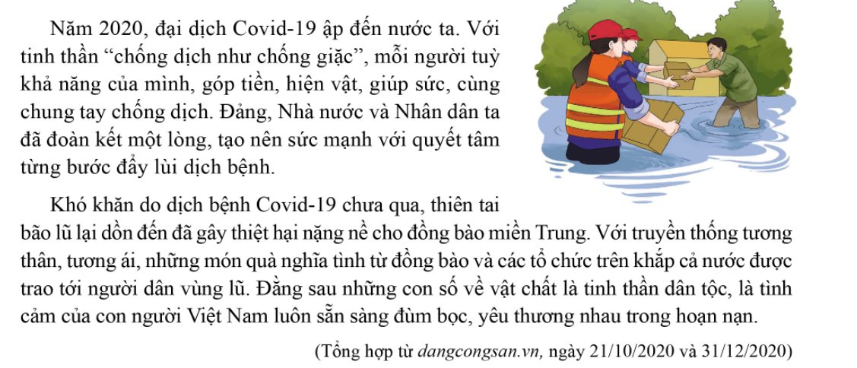
2. Giữ gìn và phát huy truyền thống tốt đẹp của quê hương
HS đọc đoạn thông tin SGK tr.6 và trả lời câu hỏi:
Theo em, thông tin trên đã nói đến những
truyền thống tốt đẹp nào? Em hãy nêu ý nghĩa của truyền thống đó.

Slide 6

2. Giữ gìn và phát huy truyền thống tốt đẹp của quê hương
- Truyền thống tốt đẹp được nói đến trong đoạn thông tin và ý nghĩa của truyền thống đó:
Yêu nước, đoàn kết một lòng (mỗi người tùy khả năng của mình, góp tiền, hiện vật, giúp sức, cùng chung tay chống dịch) → Tạo nên sức mạnh với quyết tâm từng bước đẩy lùi dịch bệnh.

Slide 7
2. Giữ gìn và phát huy truyền thống tốt đẹp của quê hương
- Truyền thống tốt đẹp được nói đến trong đoạn thông tin và ý nghĩa của truyền thống đó:
Tương thân, tương ái (đồng bào cả nước và các tổ chức trên khắp cả nước gửi những món quà tình nghĩa đến đồng bào miền Trung bị thiên tại do thiên tai bao lũ).
→ Thể hiện tinh thần dân tộc, tình cảm con người Việt Nam luôn sẵn sàng, đùm bọc, yêu thương nhau trong hoạn nạn.

Slide 8
2. Giữ gìn và phát huy truyền thống tốt đẹp của quê hương
- Truyền thống tốt đẹp được nói đến trong đoạn thông tin và ý nghĩa của truyền thống đó:
Tương thân, tương ái (đồng bào cả nước và các tổ chức trên khắp cả nước gửi những món quà tình nghĩa đến đồng bào miền Trung bị thiên tại do thiên tai bao lũ) → Thể hiện tinh thần dân tộc, tình cảm con người Việt Nam luôn sẵn sàng, đùm bọc, yêu thương nhau trong hoạn nạn.

Slide 9
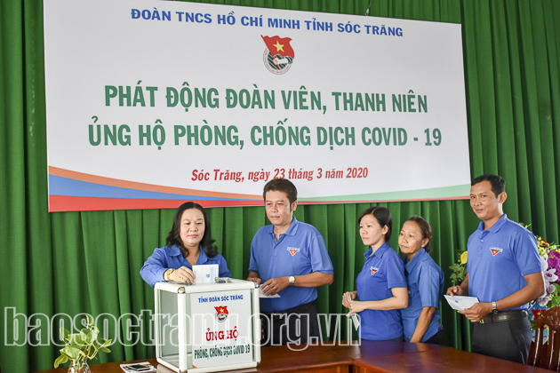
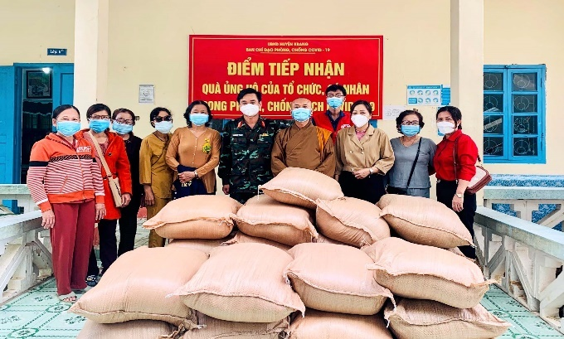
2. Giữ gìn và phát huy truyền thống tốt đẹp của quê hương
Một số hình ảnh trong đoạn thông tin nói đến:

Slide 10
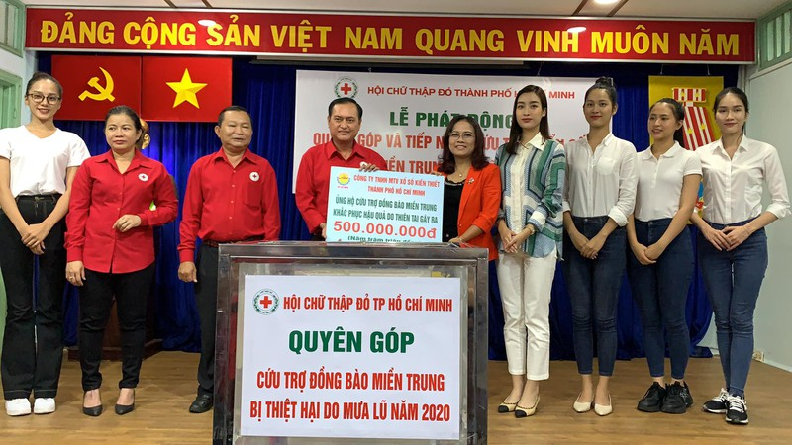
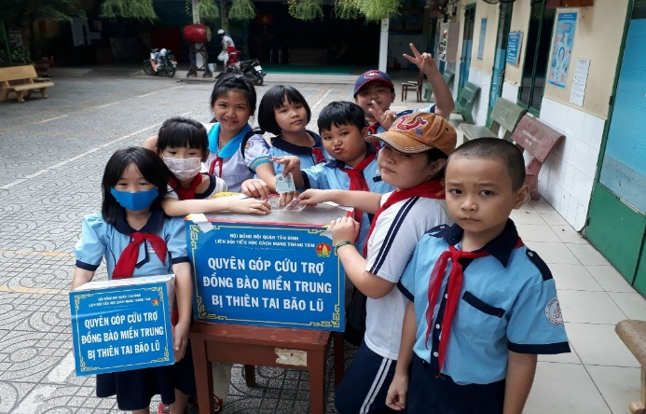
2. Giữ gìn và phát huy truyền thống tốt đẹp của quê hương
Một số hình ảnh trong đoạn thông tin nói đến:

Slide 11


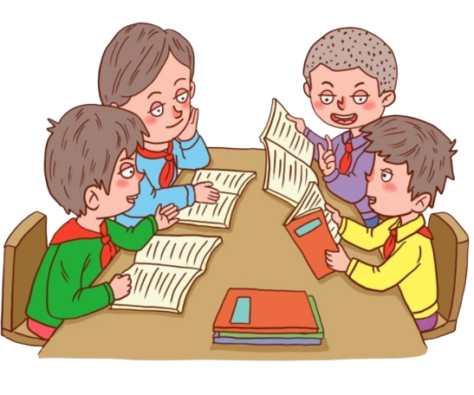
Ấn để đến video
Chia HS thành 3 nhóm, đọc các trường hợp trong SGK/tr7, thảo luận và trả lời câu hỏi vào Phiếu học tập số 1:
Vân và Hùng đã giữ gìn và phát huy những truyền thống tốt đẹp nào của quê hương? Hai bạn thể hiện niềm tự hào về truyền thống của quê hương mình bằng những hành động cụ thể nào?
Em có đồng ý với thái độ và hành vi của anh Q không? Vì sao?
Nêu những việc em có thể làm để gìn giữ, phát huy truyền thống tốt đẹp của quê hương.

Slide 12

a. Những việc làm thể hiện Vân và Hùng đã gìn giữ và phát huy những truyền thống tốt đẹp của quê hương:
Bạn Vân
Bạn Hùng
Vân đã giữ gìn và phát huy truyền thống yêu nước.
Vân thể hiện niềm tự hào về truyền thống của quê hương bằng những hành động cụ thể: luôn chăm chỉ học tập, tích cực tham gia các hoạt động trải nghiệm tìm hiểu về giá trị lịch sử, văn hóa quê hương mình để biến ước mở trở thành hướng dẫn viên du lịch, giới thiệu với bạn bè trên thế giới về truyền thống tốt đẹp của quê hương mình.
Hùng đã giữ gìn và phát huy truyền thống tương thân tương ái, nhường cơm sẻ áo, giúp đỡ, hỗ trợ những gia đình chính sách, gia đình có hoàn cảnh khó khăn.
Hùng đã thể hiện niềm tự hào về truyền thống của quê hương bằng những hành động cụ thể: kiên trì học tập, là học sinh năng động, tích cực tham gia các hoạt động thiện nguyện.

Slide 13
b. Thái độ và hành vi của anh Q:
Không đồng ý với thái độ và hành vi của anh Q (ngăn cản các con mình không được tham gia các hoạt động tuyên truyền, quảng bá về những loại hình nghệ thuật dân gian địa phương).
⇨ Giải thích: Hành động thể hiện suy nghĩ thiển cận, không coi trọng và ngăn cấm người khác tìm hiểu, tham gia về truyền thống nghệ thuật dân gian của địa phương.

Slide 14

c. Chia sẻ những việc em có thể làm để giữ gìn, phát huy truyền thống tốt đẹp của quê hương.

Slide 15

2. Giữ gìn và phát huy truyền thống tốt đẹp của quê hương
Để giữ gìn truyền thống tốt đẹp của quê hương, mỗi người cần:
Siêng năng, kiên trì học tập và rèn luyện, đoàn kết giúp đỡ nhau, chủ động và tích cực tham gia các hoạt động của cộng đồng, góp phần vào sự phát triển của quê hương.
Phê phán những hành động làm tổn hại đến truyền thống tốt đẹp của quê hương.

Slide 16


Slide 17



2. Em đồng tình hay không đồng tình với những biểu hiện, việc làm nào dưới đây? Vì sao?
Giữ gìn mọi phong tục, tập quán, thói quen của quê hương mình.
Giới thiệu với mọi người về lễ hội, truyền thống của quê hương mình.
Không quan tâm đến truyền thống tốt đẹp của những vùng miền, địa phương khác.
Tích cực học tập và tham gia các hoạt động nhân đạo, từ thiện.
Giữ gìn và bảo vệ môi trường ở nhà, ở trường và những nơi công cộng.

Slide 18

2. Em đồng tình hay không đồng tình với những biểu hiện, việc làm nào dưới đây? Vì sao?
ĐỒNG TÌNH
KHÔNG ĐỒNG TÌNH
- A: Đồng tình. → Giữ gìn phong tục, tập quán, thói quen quê hương mình thể hiện việc làm phù hợp, góp phần giữ gìn và phát huy truyền thống tốt đẹp của dân tộc.
- B: Đồng tình. → Giới thiệu với mọi người về lễ hội truyền thống quê hương mình thể hiện việc làm phù hợp, góp phần tuyên tuyền, giới thiệu, quảng bá, đưa lễ hội truyền thống của quê hương đến với nhiều người.
- C: Không đồng tình. → Không quan tâm đến những truyền thống tốt đẹp của những vùng miền, địa phương khác là hành động cần phê phán, lên án, thể hiện sự ích kỉ, thờ ơ với những truyền thống tốt đẹp của đất nước.

Slide 19

2. Em đồng tình hay không đồng tình với những biểu hiện, việc làm nào dưới đây? Vì sao?
ĐỒNG TÌNH
KHÔNG ĐỒNG TÌNH
- D: Đồng tình. → Tích cực học tập và tham gia các hoạt động nhân đạo, từ thiện thể hiện việc làm phù hợp, góp phần xây dựng đất nước, giúp đỡ được những người có hoàn cảnh khó khăn,...
- E: Đồng tình. → Giữ gìn và bảo vệ môi trường cả ở nhà, ở trường và những nơi công cộng thể hiện việc làm phù hợp, góp phần xây dựng địa phương xanh sạch đẹp.

Slide 20
3. Qua lời kể của ông nội, S được biết đến phong trào “Ba sẵn sàng” và rất tự hào về tinh thần sẵn sàng khi Tổ quốc cần, dù trong thời chiến hay thời bình của người dân quê hương mình. Những mấy hôm trước, anh trai của S nhận được lệnh gọi nhập ngũ, S thấy anh có vẻ do dự, tâm trạng nặng nề không vui. S rất muốn nói những suy nghĩ của mình với anh trai.
Em hãy nhận xét suy nghĩ của S.
Nếu là S, em sẽ nói như thế nào với anh trai của mình?

Slide 21
Đáp án:
a. Suy nghĩ của S là đúng đắn.
b. Nếu là S, em sẽ nói với anh trai mình: Phong trào “Ba sẵn sàng” là phong trào thể hiện tinh thần sẵn sàng khi Tổ quốc cần dù trong thời chiến hay thời bình của người dân. Nhận được lệnh gọi nhập cũ chính là thể hiện sự yêu nước, sẵn sàng phục vụ đất nước khi Tổ quốc cần. Vì vậy, anh đừng do dự mà nên sẵn sàng nhập ngũ, rèn luyện để phục vụ đất nước ngay cả trong thời bình.

Slide 22


Slide 23



Em hãy viết một đoạn thông điệp thể hiện niềm tự hào về truyền thống tốt đẹp của quê hương em và chia sẻ trước lớp.
Em hãy cùng bạn thiết kế tập san về chủ đề “Tự hào truyền thống quê hương”.

Slide 24


Slide 25







Hoàn thành bài tập phần vận dụng
Ôn lại kiến thức bài học
Chuẩn bị Bài 2 – Bảo tồn di sản văn hóa

Slide 26


Slide 27



Like fanpage Hoc10 - Học 1 biết 10 để nhận thêm nhiều tài liệu giảng dạy
theo đường link:
Hoc10 – Học 1 biết 10
Hoặc truy cập qua QR code

